Slide 1

MS Word 2010 II.
Práce se soubory - dokumenty
VY_32_INOVACE_53_MS_Word_ II

Slide 2
Autor : Trýzna Stanislav
Školní rok : 2011/2012
Určeno pro : šestý ročník
Předmět: informatika
Téma : základní orientace v ovládání MS Word
Způsob použití ve výuce: výuková prezentace
(pro aktivní ukázky spouštějte v režimu pro čtení).

Slide 3
Práci se soubory – dokumenty ve MS Word můžeme rozdělit na několik činností :
1. Vytvoření souboru
2. Uložení souboru
3. Otevření souboru
4. Tisk souboru
Odkaz
Odkaz
Odkaz
Odkaz

Slide 4
Vytvořit soubor-dokument ve Wordu můžeme dvěma způsoby:
a) Jako vlastní(originál) soubor.
b) S využitím předlohy ( ve Word šablony).
Odkaz
Odkaz

Slide 5
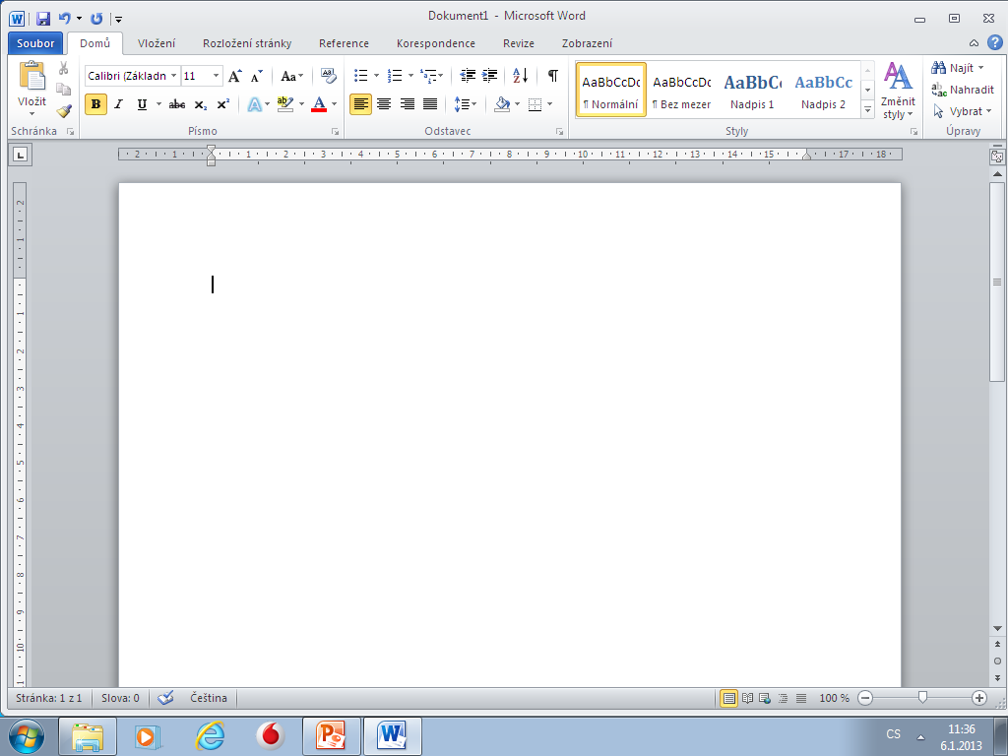
Po otevření aplikace Word se vytvoří i nový soubor se jménem Dokument1.
Kolik otevřených souborů Word aktuálně máme, ukazuje ikona
na liště rychlého otevření.

Slide 6
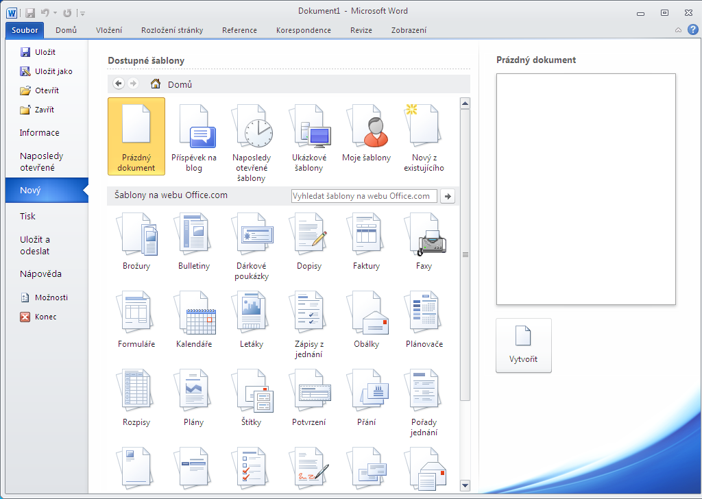
Nový soubor pomocí šablon Word
vytvoříme, tak že otevřeme kliknutím okno Soubor a klikneme na ikonu Nový. V nabídce vybereme vhodnou šablonu(podle náhledu),
kterou aktivujeme příkazem Vytvořit.

Slide 7
Při ukládání souborů rozlišujeme :
A) První uložení souboru.
B) Uložení otevřeného souboru z disku PC.
C) Uložení při ukončení práce s Word
Odkaz
Odkaz
Odkaz

Slide 8
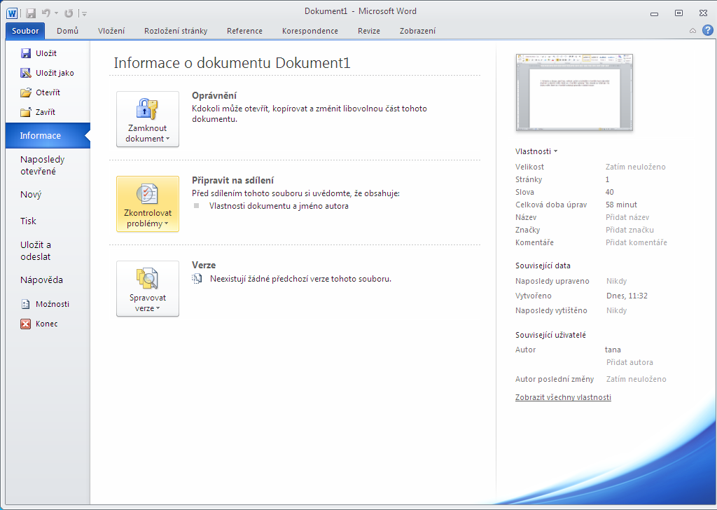
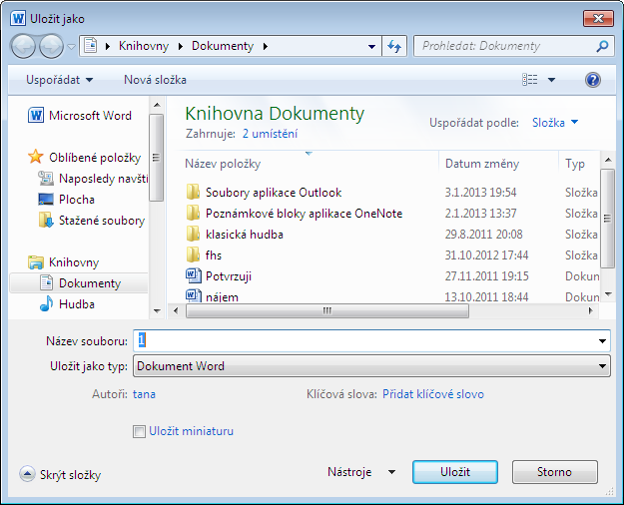
Nově vytvořený dokument, který má pro vás
význam na delší dobu, můžete uložit na disk
do vybrané složky takto :
1) Otevřete okno Soubor a klikněte na ikonu
Uložit jako
2) V otevřeném okně otevřete složku, do které
chcete soubor uložit.
3) Zapíšete vámi zvolený název souboru.
4) Kliknete na ikonu Uložit.

Slide 9
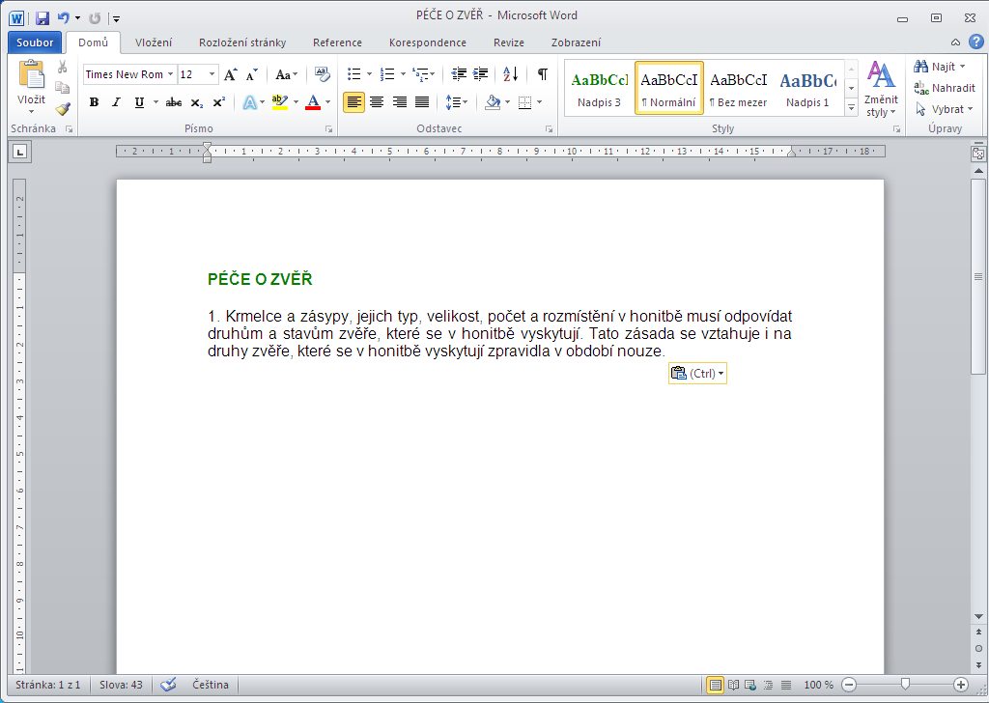
Otevřený soubor z disku uložíme kliknutím na ikonu diskety nebo v otevřeném okně Soubor na ikonu Uložit

Slide 10
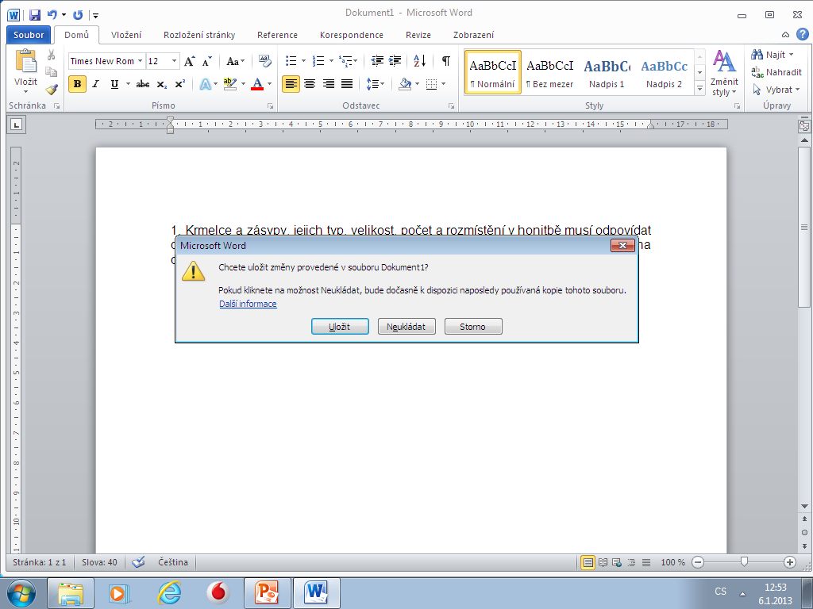
V případě ukončení práce v programu Word můžeme okna s otevřenými dokumenty zavřít příkazem Uložit( program postupuje podle ad A) nebo ad B) nebo příkazem
Neukládat, kdy zpracovaná data nebudou uložena a nenávratně zmizí.

Slide 11
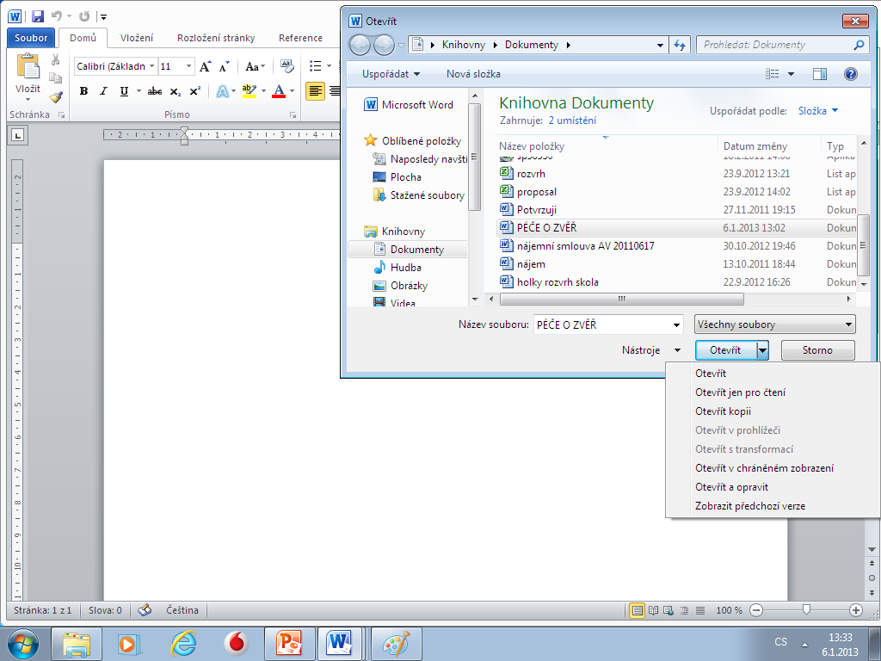
Pokud chceme pracovat se souborem uloženým na disku
z aktivního programu Word, tak ho musíme nejprve otevřít :
1. Klikněte myší na ikonu Soubor a otevře se okno s nabídkou
2. klikněte na příkaz Otevřít a otevře se okno s nabídkou
uložených souborů.
3. Vyberte a klikněte( označte) na požadovaný soubor
vytvořený ve Wordu(označuje ho ikona Word).
4. Klikněte na příkaz Otevřít nebo ho rozbalte a vyberte
způsob otevření.

Slide 12
Soubory vytvořené ve Word 2010 a starší můžeme otevřít z libovolného místa, kde je ve Windows uložen. Spouští se dvojím kliknutím levého tlačítka myši na vybraný soubor.
Pokud už máte spuštěný program Word 2010 postupujeme
takto :
Odkaz

Slide 13
Tisk souboru – dokumentu můžeme provést dvěma způsoby:
a) Tisk z ikony nastavené tiskárny
b) Tisk z panelu nabídky Soubor
Odkaz
Odkaz

Slide 14
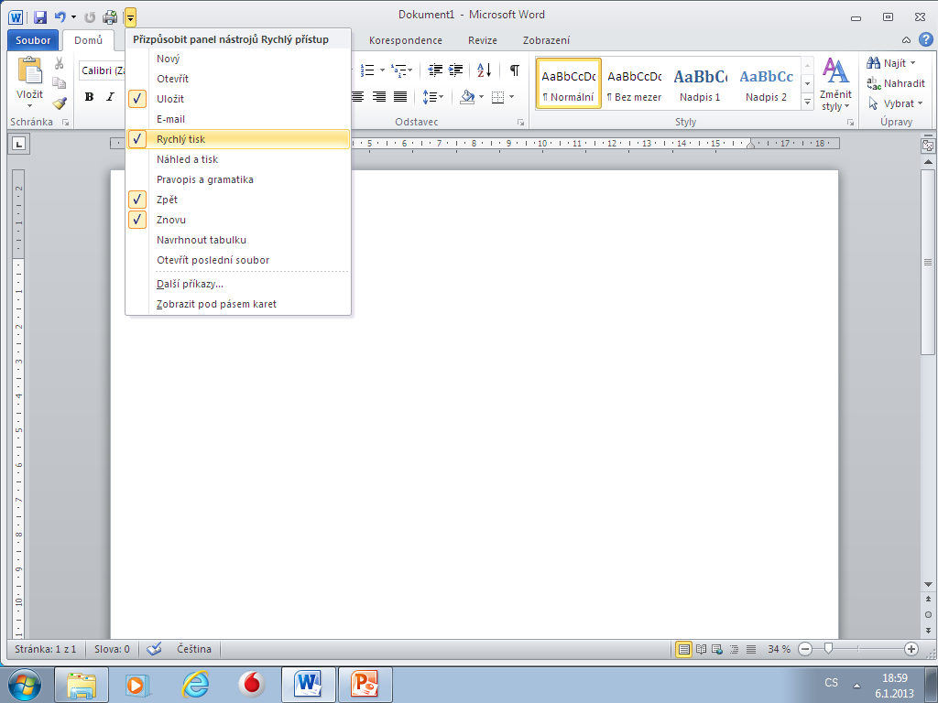
Tisk souboru pomocí ikony tiskárny, kterou vytvoříme kliknutím myši
na příkaz Rychlý tisk v panelu nástrojů Rychlého přístupu, nám umožní tisknout sice rychle, ale bez náhledu a možnosti nastavení tisku

Slide 15
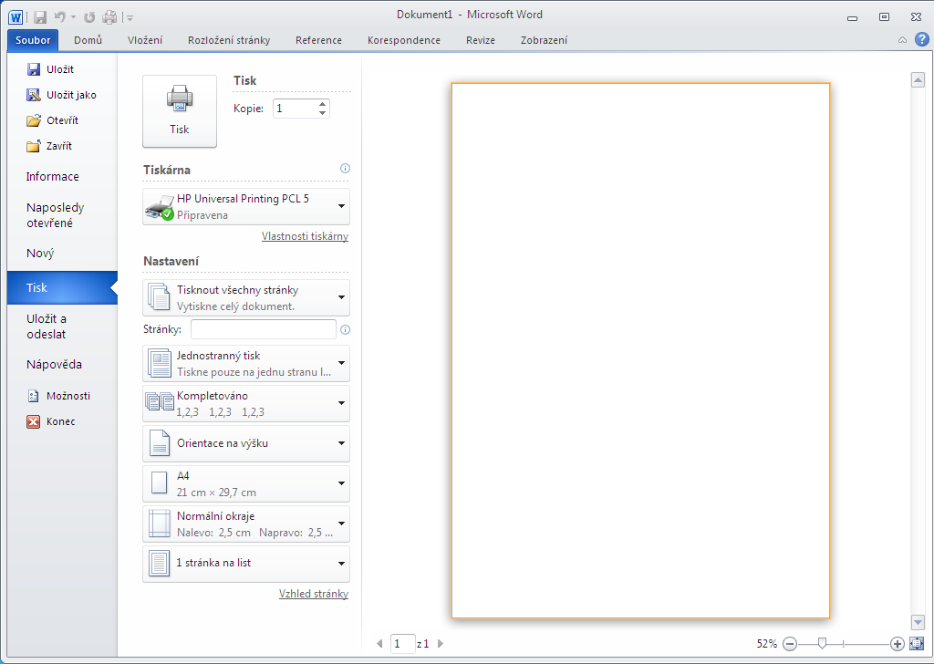
Při tisku souboru z příkazu Tisk
nabídky panelu Soubor můžeme
soubor zkontrolovat v Náhledu
a potom nastavit tisk souboru podle potřeby:
1. Vybrat tiskárnu
2. Určit počet kopii
3. Nastavit způsob tisku
Vlastní tisk zpustíte ikonou Tisk.

Slide 16
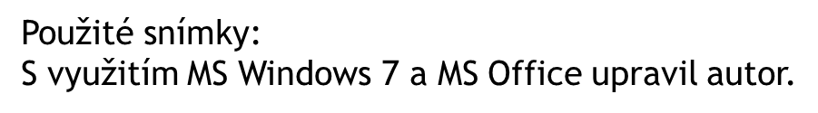
Konec

